Slide 1
WPŁYW CZYTANIA NA
ROZWÓJ DZIECI I MŁODZIEŻY

Slide 2
ROLA RODZINY W ROZBUDZANIU POTRZEB CZYTELNICZYCH
O rozwoju i rozbudzaniu umysłu dziecka w znacznym stopniu decydują najwcześniejsze lata życia , czyli ten okres, w którym pozostaje on pod bezpośrednim wpływem rodziny.
Jeśli chcemy, aby nasze dziecko czytało, musimy poświęcić mu więcej czasu i codziennie opowiadać mu baśnie, czytać bajki, opowiadania, wiersze. Dziecko powinno widzieć rodziców czytających.
Jeżeli od najmłodszych lat uda nam się ukształtować pozytywny stosunek do czytania, będzie on procentował w całym późniejszym życiu dziecka.

Slide 3
Książka rozwija wyobraźnię i uczy koncentracji
Czytanie doskonali pamięć
i koncentrację. Aby w pełni
„wejść” w książkowy świat
i zrozumieć co czytamy- musimy skupić się na tekście i skoncentrować, odłączyć od świata zewnętrznego.
Czytając pobudzamy wyobraźnię, zdobywamy nową
wiedzę i łączymy ją z tym, co już wiemy. Dzięki temu nasz mózg pracuje i doskonali swoje działanie, co z kolei
wpływa na naszą pamięć.

Slide 4
Zapamiętujemy zasady ortograficzne
Czytając zapamiętujemy np. jaka jest prawidłowa pisownia trudnych wyrazów. Pomoże to uczniom
w otrzymaniu lepszych ocen z przedmiotów, testów oraz sprawdzianów.
Dzieci często (szczególnie wzrokowcy) uczą się pisowni trudnych wyrazów, nie zdając sobie
z tego sprawy.
„… wróciłem do domu, a mama popatrzyła …”

Slide 5
Łagodzi stres, odpręża
Czytanie przed snem pomaga zniwelować stres- dziecko zapomina o nerwowym i męczącym dniu zanurzając się w lekturę.
Łatwiej się zasypia, a rano dziecko budzi się bardziej wypoczęte.
Dzieci, które czytają książki są spokojniejsze i nie tak nerwowe jak ich nieczytający rówieśnicy.
Czytanie pochłania bez reszty i w ten sposób redukuje stres.

Slide 6
Poprawianie pamięci
Czytanie doskonali pamięć i koncentrację. Aby w pełni „wejść” w książkowy świat i zrozumieć co czytamy- musimy skupić się na tekście i skoncentrować, odłączyć od świata zewnętrznego.
Dzięki temu nasz mózg pracuje i doskonali swoje działanie, co
z kolei wpływa na naszą pamięć- badania pokazują, że czytelnicy mają dużo lepszą niż np. miłośnicy seriali.

Slide 7
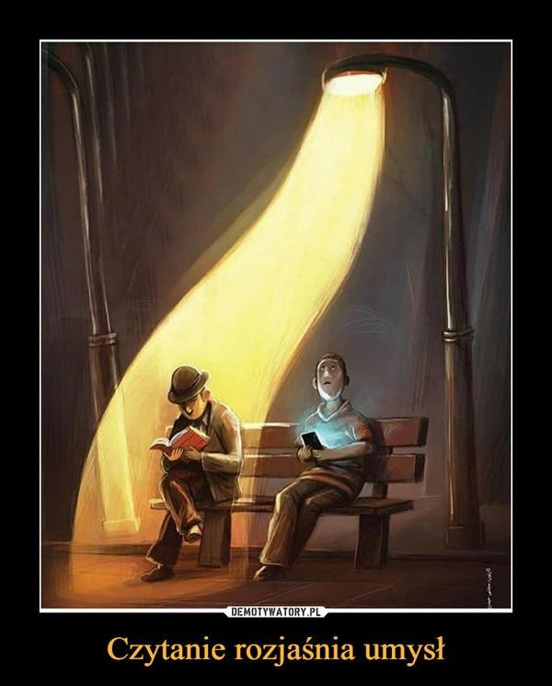
Stymulowanie umysłu
Czytanie bardziej rozwija mózg niż oglądanie obrazów. To proces wymagający większej koncentracji i skupienia, który angażuje wiele obszarów mózgu.
Udowodniono, że
czytania pozwala opóźnić demencję oraz spowolnić rozwój Alzheimera.

Slide 8
Rozwijanie wyobraźni
Podczas czytania książek wizualizujemy sobie treści, wyobrażamy sobie miejsca czy postacie. Dzięki temu ćwiczona jest wyobraźnia. To pozwala rozbudzić kreatywność, ale też pomaga przewidywać sytuacje w realnym życiu i reagować na nie.

Slide 9
Sukces jednostek i społeczeństw zależy od ich wiedzy.
Kluczem do wiedzy wciąż jest czytanie.
Dzieci mają kłopoty z nauką, gdyż nie potrafią czytać ze zrozumieniem. Stąd też wielkim zadaniem szkoły i domu jest wytworzenie silnej motywacji do czytania. Czytanie pozwala odnieść sukces nie tylko w szkole, ale procentuje i pozwala odnieść sukces
w dorosłym życiu.

Slide 10
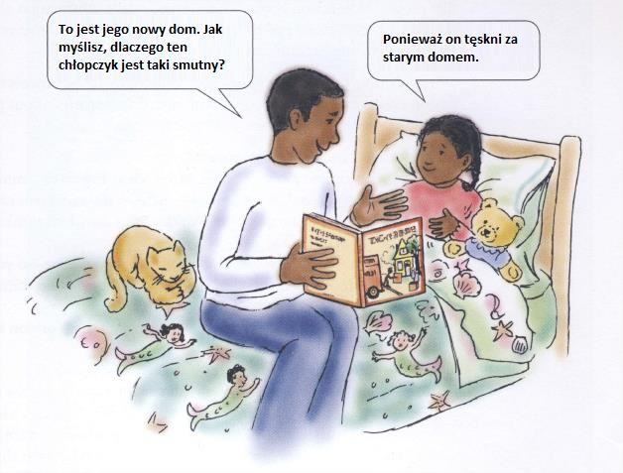
Drodzy rodzice i opiekunowie
Współczesny świat jest dla dzieci często trudny i nieprzyjazny. Pośpiech
i stres, brak czasu dla dziecka, ignorowanie ich potrzeb psychicznych, nadmiar mediów elektronicznych powodują, że coraz więcej dzieci
ma problemy emocjonalne.
Czytanie wzmacnia w dzieciach poczucie własnej wartości, pomaga zdystansować się do własnych problemów.
Może pocieszyć i przezwyciężyć poczucie samotności.

Slide 11
Rodzice, czytajcie dziecku głośno przez
20 minut dziennie!!!
czytajcie dziecku głośno bez względu na sytuację rodzinną, materialną czy własne wykształcenie, jeśli
chcecie by dziecko odnosiło sukcesy w szkole i w życiu;
już w pierwszej klasie lepiej radzą sobie te dzieci, którym rodzice dużo czytają i z którymi dużo rozmawiają;
To od Was w największym stopniu zależy pomyślna przyszłość Waszego dziecka.

Slide 12
Dziękujemy za uwagę.

